Slide 1
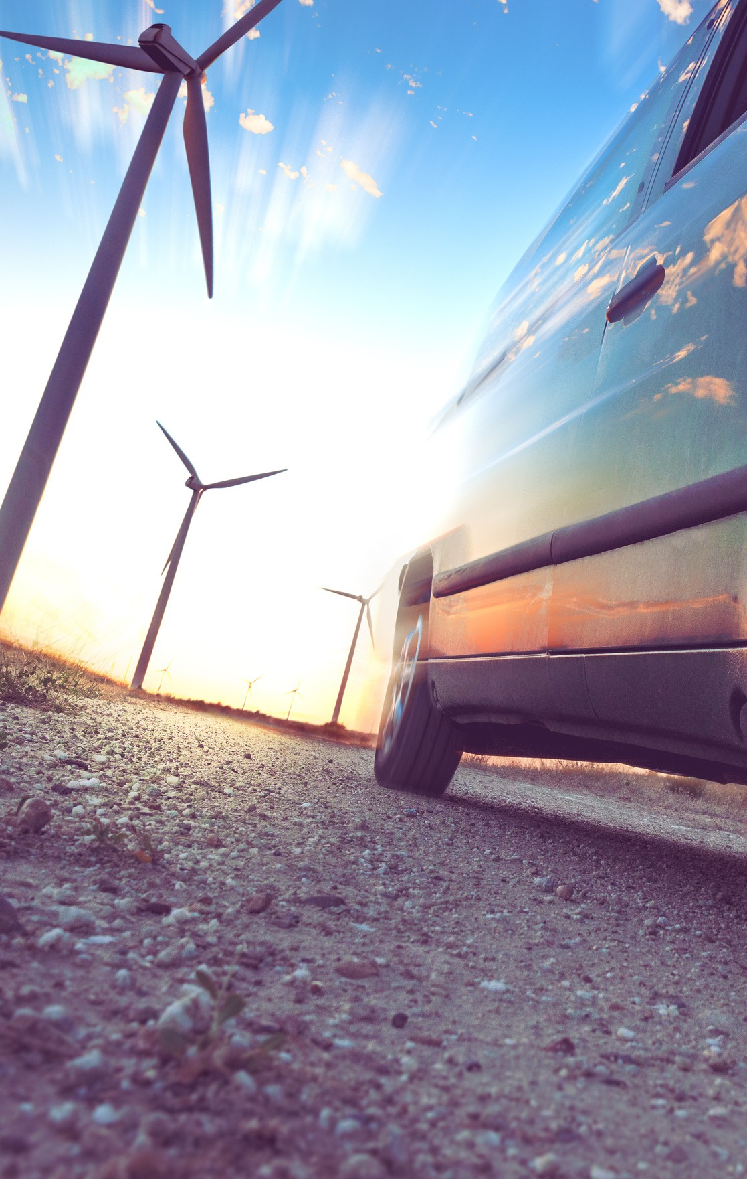

ELETROMOBILIDADE:
UM CAMINHO PARA A DESCARBONIZAÇÃO

Slide 2

NÃO HÁ VENTO QUE AJUDE UM BARCO SEM RUMO

Slide 3

ESTAMOS EM UM VENDAVAL, MAS AINDA SEM UM NORTE CLARO

Slide 4


A TEMPESTADE
Os riscos vão aumentar rapidamente com as temperaturas mais altas, com frequência gerando impactos climáticos irreversíveis.
FONTE: RELATÓRIO DO PAINEL INTERGOVERNALMENTAL DE MUDANÇAS CLIMÁTICAS (IPCC)

Slide 5

A TEMPESTADE
Os riscos vão aumentar rapidamente com as temperaturas mais altas, com frequência gerando impactos climáticos irreversíveis.
Mas alguns impactos das mudanças climáticas já são severos demais para pensar em adaptação. O mundo precisa agir com urgência para lidar com as perdas e danos.
FONTE: RELATÓRIO DO PAINEL INTERGOVERNALMENTAL DE MUDANÇAS CLIMÁTICAS (IPCC)

Slide 6
A TEMPESTADE
O IPCC estima que, apenas ao longo da próxima década, as mudanças climáticas vão colocar entre 32 milhões e 132 milhões de pessoas na pobreza extrema

Slide 7
A TEMPESTADE
O IPCC estima que, apenas ao longo da próxima década, as mudanças climáticas vão colocar entre 32 milhões e 132 milhões de pessoas na pobreza extrema
Desde 2008, inundações e tempestades catastróficas forçaram mais de 20 milhões de pessoas por ano a deixarem suas casas

Slide 8
A TEMPESTADE
O IPCC estima que, apenas ao longo da próxima década, as mudanças climáticas vão colocar entre 32 milhões e 132 milhões de pessoas na pobreza extrema
Desde 2008, inundações e tempestades catastróficas forçaram mais de 20 milhões de pessoas por ano a deixarem suas casas
Mesmo o limite de 1,5°C (uma meta global do Acordo de Paris), não é seguro para todos

Slide 9
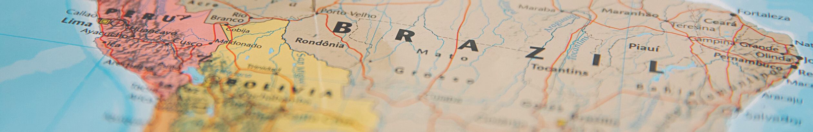
ESTRATÉGIA NACIONAL PARA ELETRIFICAÇÃO
No Brasil, ainda não temos uma estratégia nacional com metas para eletrificação, diferente dos países do G20 e de alguns da América Latina.

Slide 10
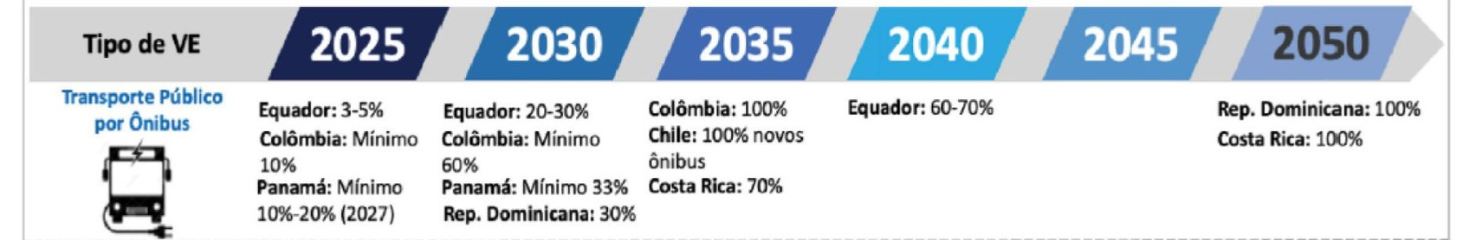
METAS DE IMPLEMENTAÇÃO DE MODAIS ELÉTRICOS EM PAÍSES DA AMÉRICA LATINA E CARIBE

Slide 11
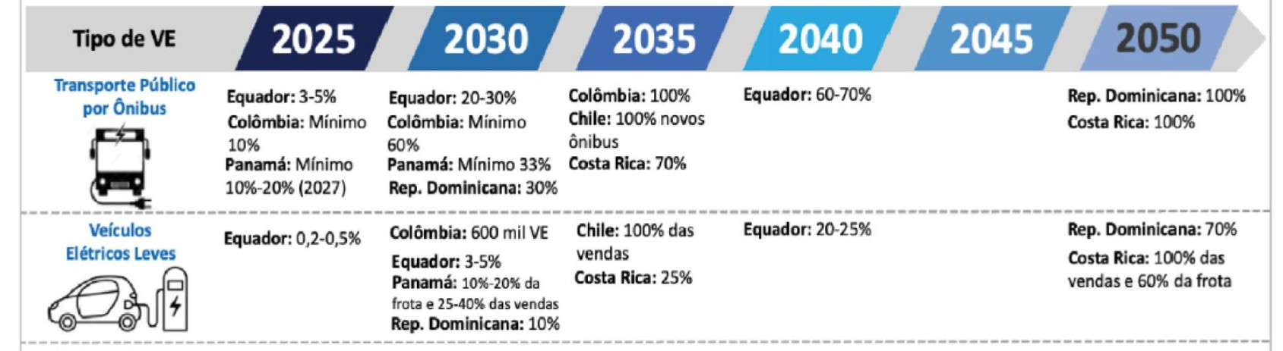
METAS DE IMPLEMENTAÇÃO DE MODAIS ELÉTRICOS EM PAÍSES DA AMÉRICA LATINA E CARIBE

Slide 12
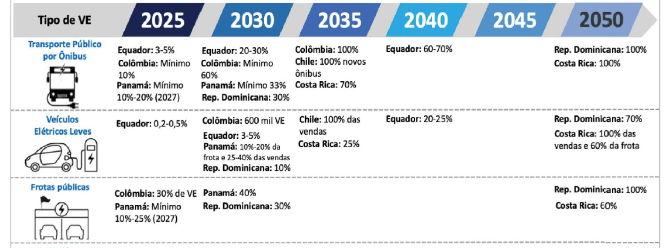
METAS DE IMPLEMENTAÇÃO DE MODAIS ELÉTRICOS EM PAÍSES DA AMÉRICA LATINA E CARIBE

Slide 13
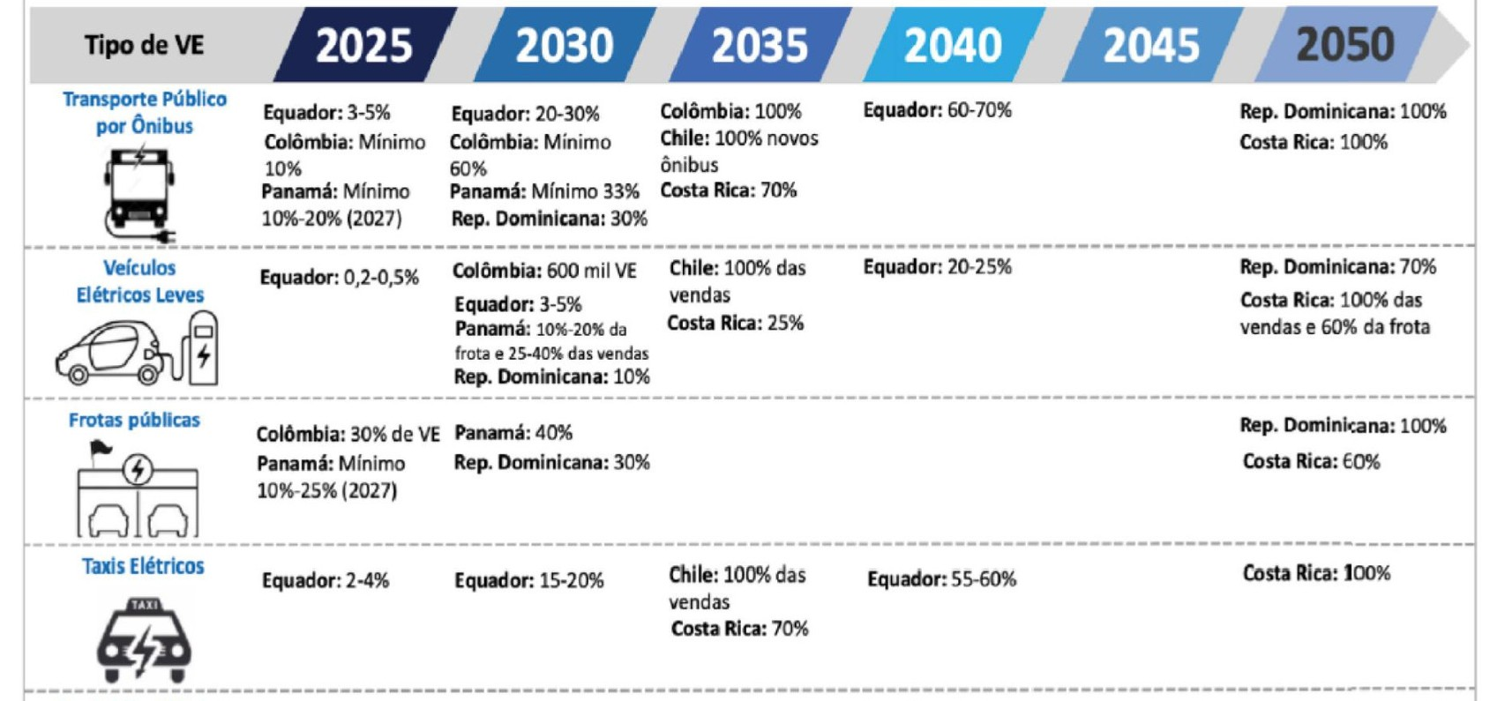
METAS DE IMPLEMENTAÇÃO DE MODAIS ELÉTRICOS EM PAÍSES DA AMÉRICA LATINA E CARIBE

Slide 14
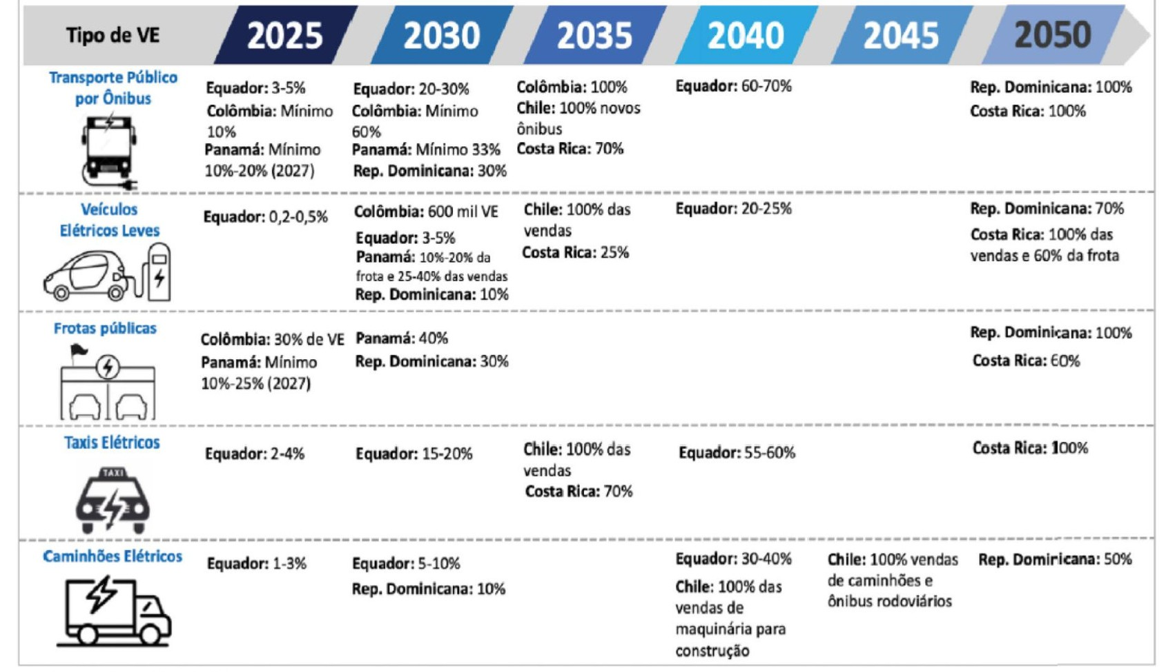
METAS DE IMPLEMENTAÇÃO DE MODAIS ELÉTRICOS EM PAÍSES DA AMÉRICA LATINA E CARIBE
Fonte: segundo anuário da PNME

Slide 15

SEGUNDO A PERSPECTIVA DA REGULAÇÃO ECONÔMICA, O ESTADO DEVE INTERVIR NA ECONOMIA PARA:
Corrigir falhas de mercado Externalidades:
Mitigar negativas Fomentar positivas

Slide 16
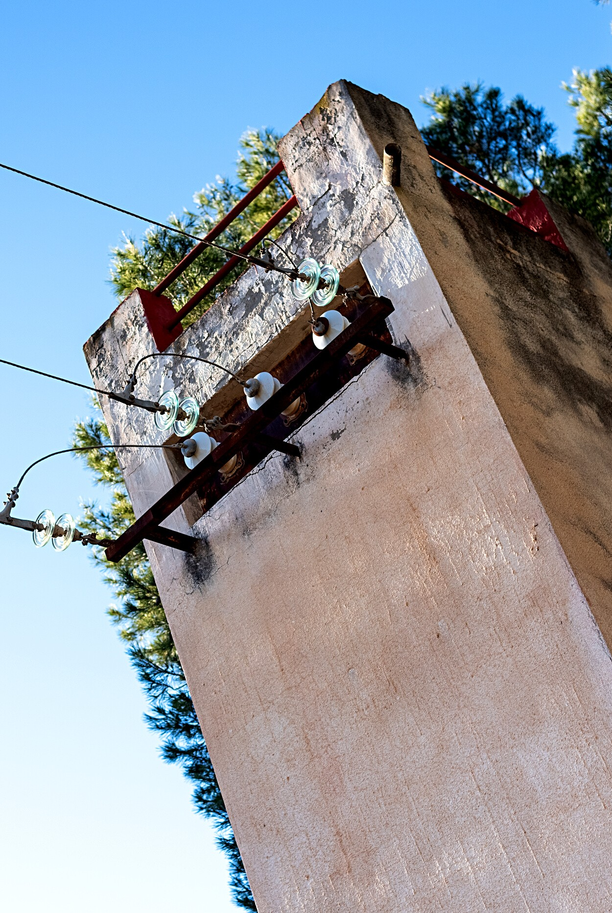

ELETRIFICAÇÃO ENQUANTO POLÍTICA:
Ambiental
Industrial Saúde Pública
Integração Global

Slide 17

ELETRIFICAÇÃO ENQUANTO POLÍTICA:
Ambiental
Industrial Saúde Pública
Integração Global

Slide 18
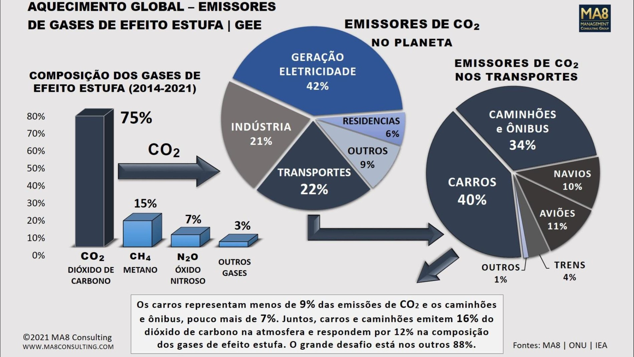

Slide 19

ELETRIFICAÇÃO ENQUANTO POLÍTICA:
Ambiental
Industrial
Saúde Pública Integração Global

Slide 20

PRODUTOS COM ALTO VALOR AGREGADO

Slide 21
ELETRIFICAÇÃO ENQUANTO POLÍTICA:
Ambiental
Industrial
Saúde Pública
Integração Global

Slide 22
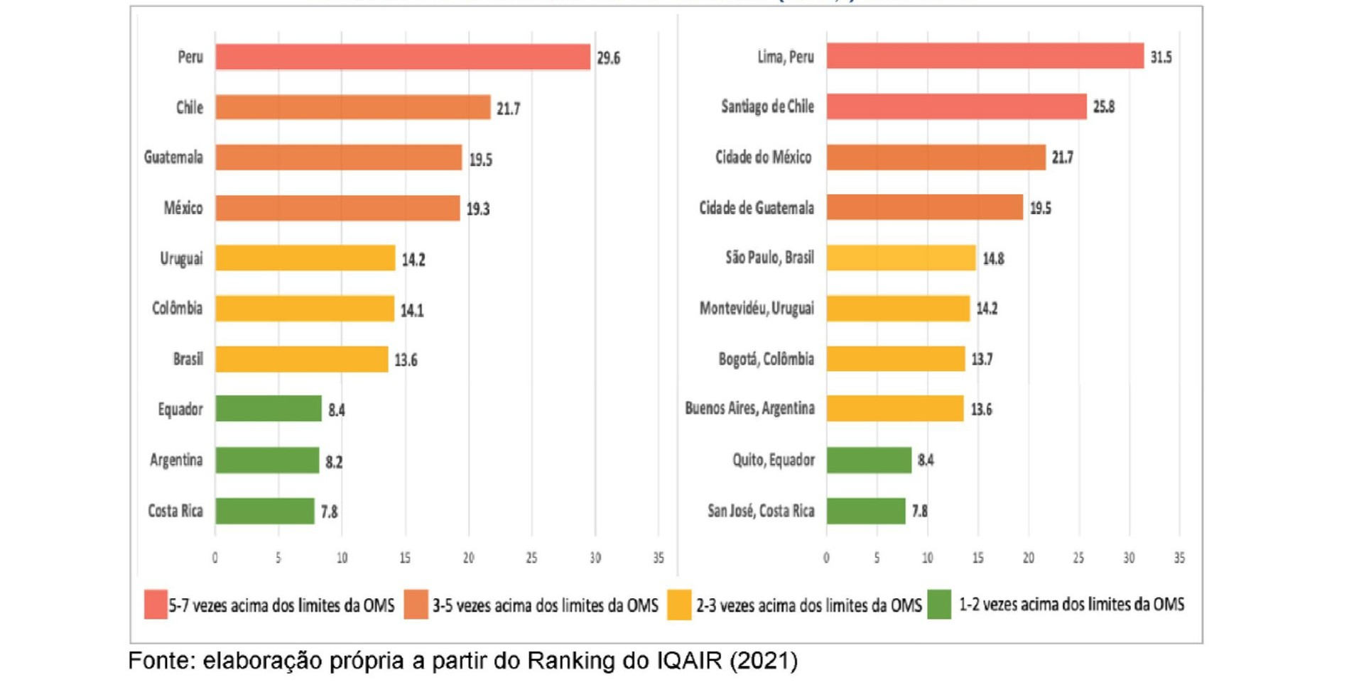
RANKING DOS PAÍSES E CIDADES DA AMÉRICA LATINA COM NÍVEIS ACIMA DOS PADRÕES DE QUALIDADE DO AR DA OMS (MP_{2,5}) ANO 2021
Fonte: segundo anuário da PNME

Slide 23

ELETRIFICAÇÃO ENQUANTO POLÍTICA:
Ambiental
Industrial Saúde Pública
Integração Global

Slide 24

América Latina: crescente adoção de ônibus elétricos por meio de importação
x
Brasil: não tem participado ofertando produtos com conteúdo local para exportação
FONTE: CEPAL

Slide 25


ELETROMOBILIDADE
Oportunidade para:
INDUSTRIALIZAÇÃO DO PAÍS

Slide 26


ELETROMOBILIDADE
Oportunidade para:
INDUSTRIALIZAÇÃO DO PAÍS
REDUÇÃO DA EMISSÃO DE GASES DE EFEITO ESTUFA

Slide 27


ELETROMOBILIDADE
Oportunidade para:
INDUSTRIALIZAÇÃO DO PAÍS
REDUÇÃO DA EMISSÃO DE GASES DE EFEITO ESTUFA
MELHOR QUALIDADE DO AR NOS CENTROS URBANOS

Slide 28
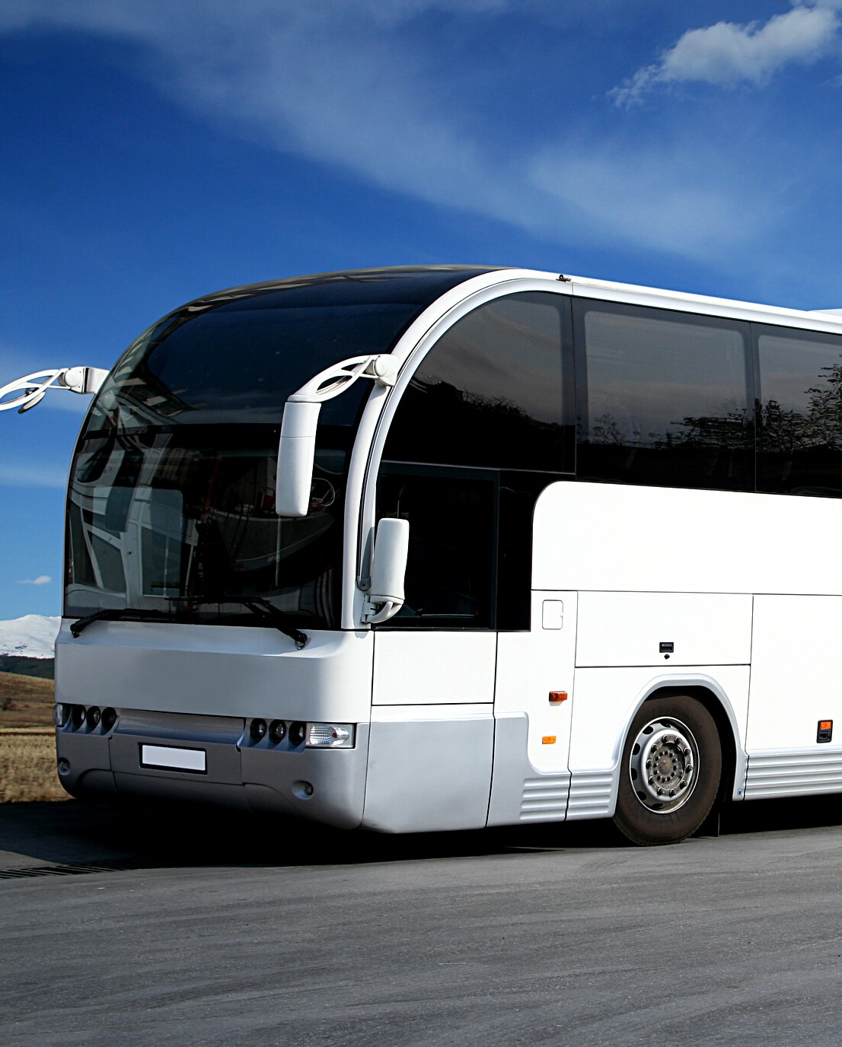
ELETROMOBILIDADE
Oportunidade para:
INDUSTRIALIZAÇÃO DO PAÍS
REDUÇÃO DA EMISSÃO DE GASES DE EFEITO ESTUFA
MELHOR QUALIDADE DO AR NOS CENTROS URBANOS
FORNECIMENTO PARA CONSUMO INTERNO E EXTERNO

Slide 29
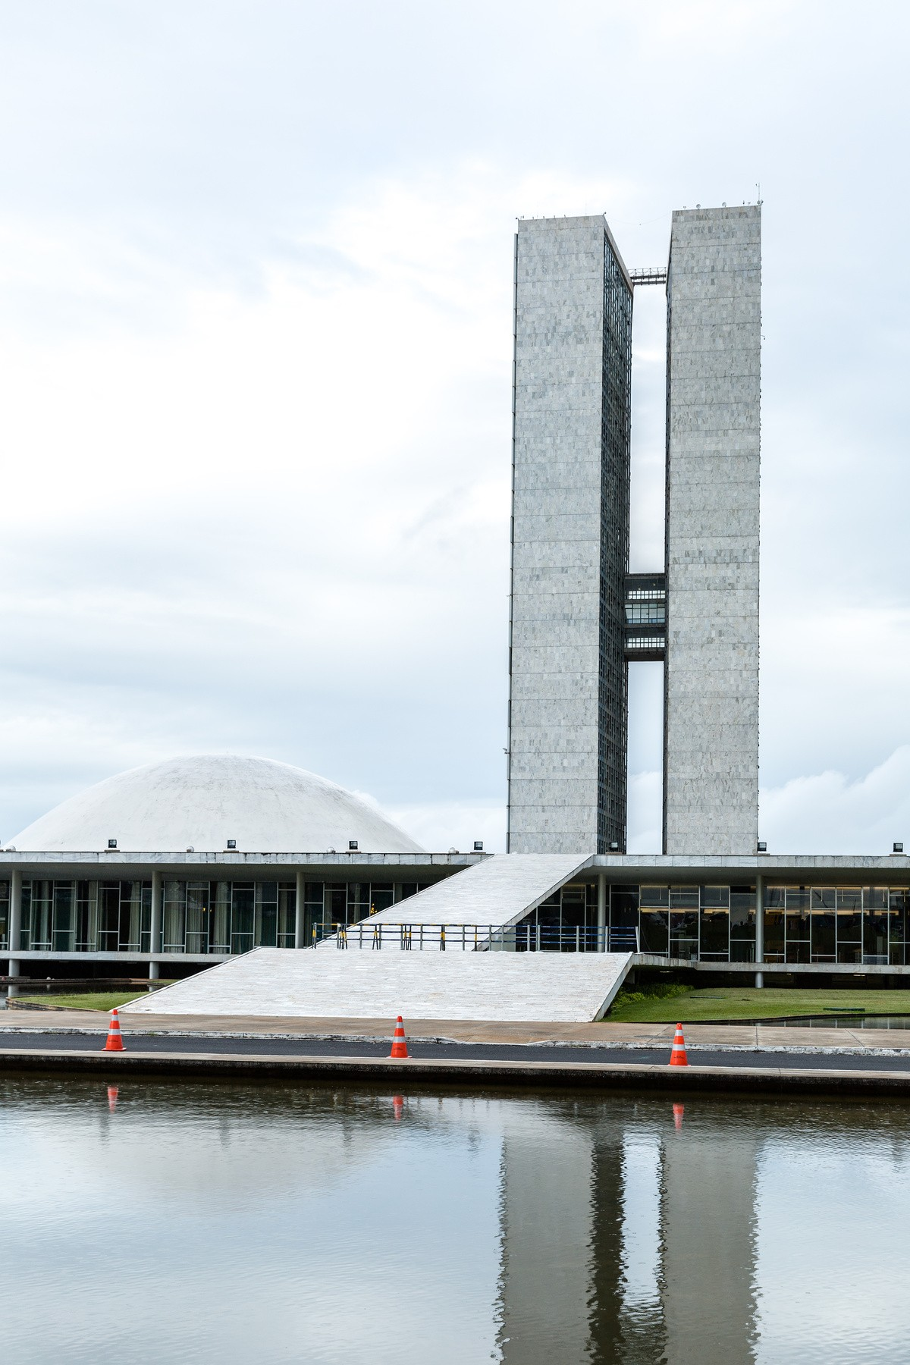
Senado Federal
Comissão de Ciência, Tecnologia, Inovação e Informática Anexo II, Ala Senador Alexandre Costa, Plenário nº 7
13ª reunião extraordinária Audiência Pública Interativa 21/06/23
11:00
Debater a adoção e incentivo à eletromobilidade no Brasil.

Slide 30

andre@lemob.com.br
contato@lemob.com.br

